Slide 1
ĐO LƯỜNG ĐIỆN VÀ THIẾT BỊ ĐO
E-LEARNING 2
GV: LÊ MẠNH THẮNG
SV: Mai Bắc Nam Thuận
Trần Anh Khôi
Luân Quốc Khánh

Slide 2
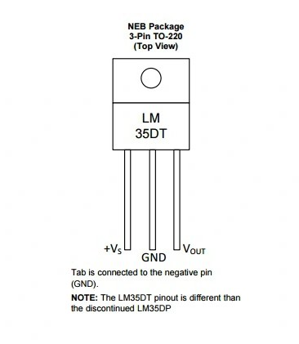
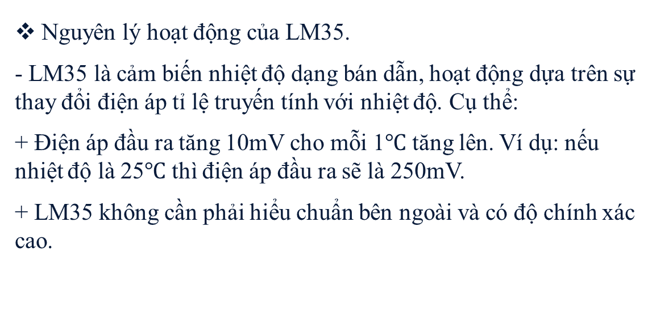
Bài 1 Tiềm hiểu cảm biến nhiệt độ loại bán dẫn
Nguyên lý hoạt động của LM35.
- LM35 là cảm biến nhiệt độ dạng bán dẫn, hoạt động dựa trên sự thay đổi điện áp tỉ lệ truyến tính với nhiệt độ. Cụ thể:
+ Điện áp đầu ra tăng 10mV cho mỗi 1$℃$ tăng lên. Ví dụ: nếu nhiệt độ là 25$℃$ thì điện áp đầu ra sẽ là 250mV.
+ LM35 không cần phải hiểu chuẩn bên ngoài và có độ chính xác cao.

Slide 3
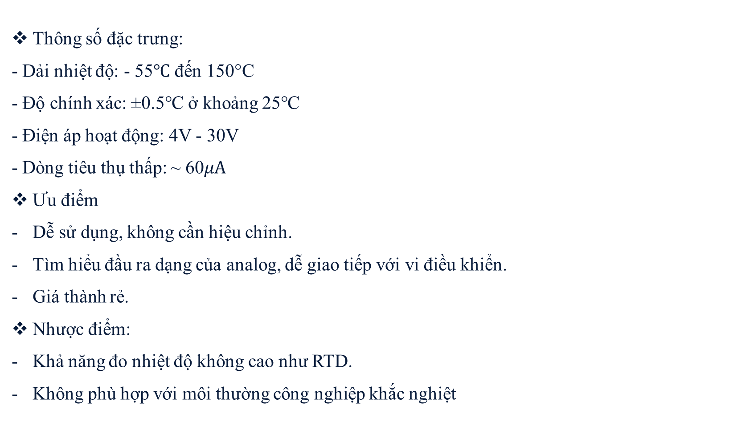
Thông số đặc trưng:
- Dải nhiệt độ: - 55$℃$ đến 150°C
- Độ chính xác: ±0.5℃ ở khoảng 25℃
- Điện áp hoạt động: 4V - 30V
- Dòng tiêu thụ thấp: ~ 60$μA$
Ưu điểm
Dễ sử dụng, không cần hiệu chỉnh.
Tìm hiểu đầu ra dạng của analog, dễ giao tiếp với vi điều khiển.
Giá thành rẻ.
Nhược điểm:
Khả năng đo nhiệt độ không cao như RTD.
Không phù hợp với môi thường công nghiệp khắc nghiệt

Slide 4
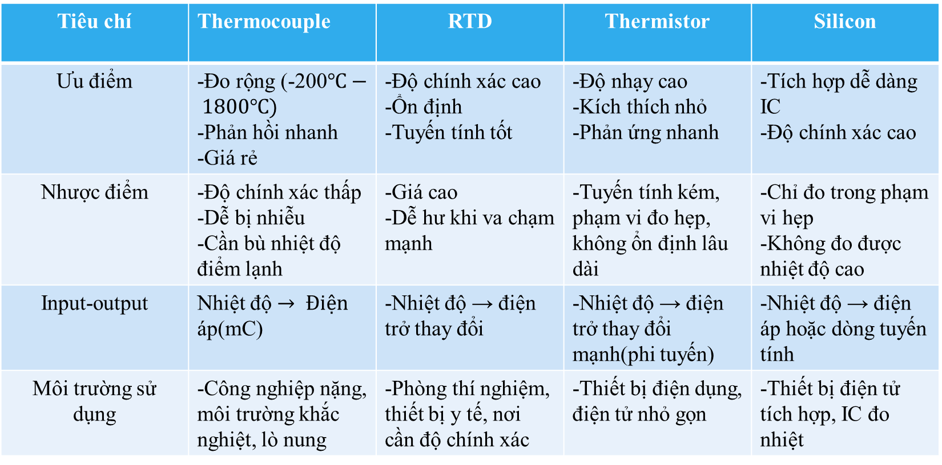
Bài 2 So sánh các loại cảm biến nhiệt độ
Tiêu chí | Thermocouple | RTD | Thermistor | Silicon
Ưu điểm | -Đo rộng (-200$℃− 1800℃)$ -Phản hồi nhanh -Giá rẻ | -Độ chính xác cao -Ổn định -Tuyến tính tốt | -Độ nhạy cao -Kích thích nhỏ -Phản ứng nhanh | -Tích hợp dễ dàng IC -Độ chính xác cao
Nhược điểm | -Độ chính xác thấp -Dễ bị nhiễu -Cần bù nhiệt độ điểm lạnh | -Giá cao -Dễ hư khi va chạm mạnh | -Tuyến tính kém, phạm vi đo hẹp, không ổn định lâu dài | -Chỉ đo trong phạm vi hẹp -Không đo được nhiệt độ cao
Input-output | Nhiệt độ $→ Điện$ áp(mC) | -Nhiệt độ → điện trở thay đổi | -Nhiệt độ → điện trở thay đổi mạnh(phi tuyến) | -Nhiệt độ → điện áp hoặc dòng tuyến tính
Môi trường sử dụng | -Công nghiệp nặng, môi trường khắc nghiệt, lò nung | -Phòng thí nghiệm, thiết bị y tế, nơi cần độ chính xác | -Thiết bị điện dụng, điện tử nhỏ gọn | -Thiết bị điện tử tích hợp, IC đo nhiệt

Slide 5
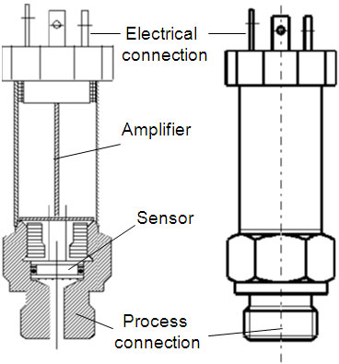
Bài 3 Cảm biến áp suất
a) Cấu tạo: Gồm 3 phần chính
- Cảm biến áp suất (sensox): Biến đổi áp suất thành tín hiệu điện (thường là điện áp mV).
- Bộ chuyển đổi (converter/transducer): chuyển tín hiệu điện áp thành tín hiệu dòng (thường 4 – 20mA).
-Bộ xử lý /meFer/PLC: Hiển thị hoặc xử lý tín hiệu dòng.

Slide 6
Nguyên lý hoạt động: - Khi áp suất thay đổi → màng cảm biến bị biến dạng → thay đổi điện áp đầu ra → converter khuếch đại và chuyển thành dòng điện 4 – 20mA
Ứng dụng: - Giám sát áp suất trong hệ thống công nghiệp, điều khiển tự động hóa trong nhà máy, đo áp suất nước, khí, dầu, khí nén,...
Thông số kỹ thuật:
- Dải đo: Ví dụ 0-10bar, 0-100bar,...
- Ngõ ra: 4 – 20mA (chuẩn analog công nghiệp)
- Độ chính xác: ±0.1% hoặc ±0.5%
- Nguồn cấp: 12 – 36 VDC

Slide 7
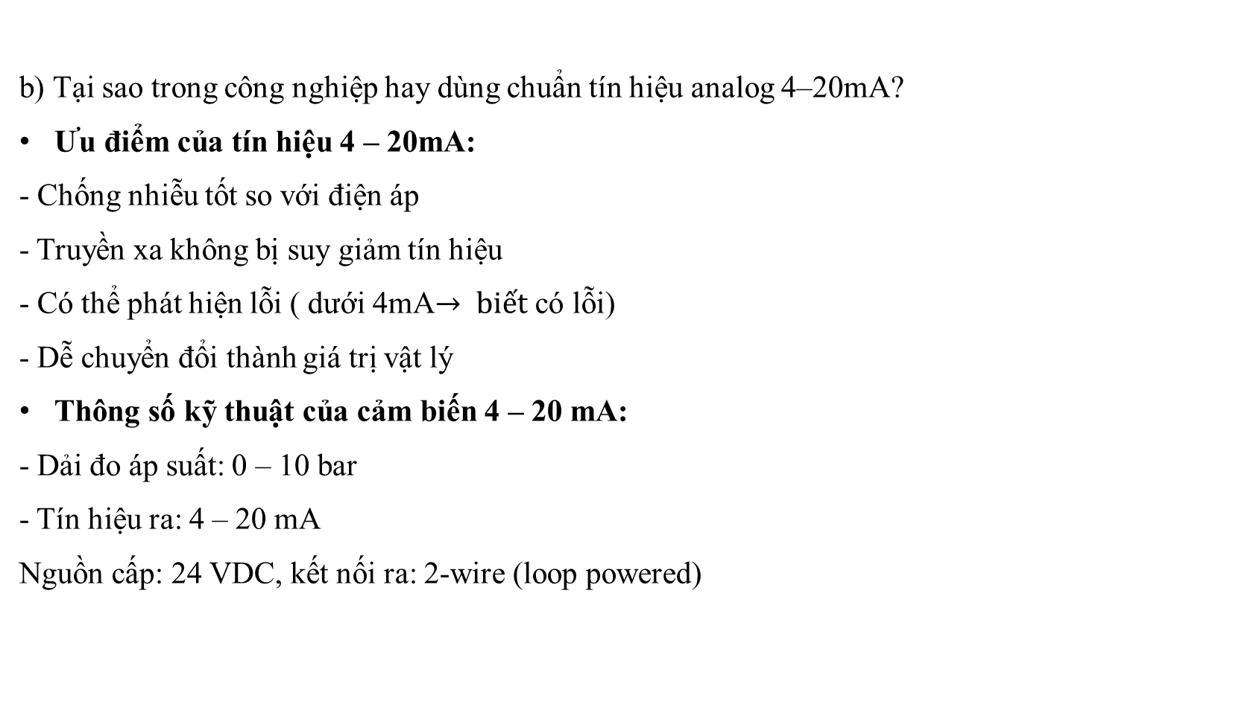
b) Tại sao trong công nghiệp hay dùng chuẩn tín hiệu analog 4–20mA?
Ưu điểm của tín hiệu 4 – 20mA:
- Chống nhiễu tốt so với điện áp
- Truyền xa không bị suy giảm tín hiệu
- Có thể phát hiện lỗi ( dưới 4mA$→ biết$ có lỗi)
- Dễ chuyển đổi thành giá trị vật lý
Thông số kỹ thuật của cảm biến 4 – 20 mA:
- Dải đo áp suất: 0 – 10 bar
- Tín hiệu ra: 4 – 20 mA
Nguồn cấp: 24 VDC, kết nối ra: 2-wire (loop powered)

Slide 8
c) Sơ đồ kết nối tín hiệu 4–20mA từ cảm biến áp suất với PLC
Cảm biến được cấp nguồn 24VDC, tín hiệu 4–20mA được nối về ngõ vào analog (AI) của PLC. Sơ đồ kết nối:
+24VDC | [Cảm biến áp suất] | | | |----> 4–20mA ra | GND → Nối vào ngõ vào analog của PLC

Slide 9

d) Hệ thống đo áp suất – tính áp suất từ dòng điện đo được
Cho biết:
- Hàm truyền phần tử cảm nhận: V (mV) = 30 × P (P đơn vị bar)
- Converter: I (mA) = 4 + 0.02 × V (V đơn vị mV)
- Dòng điện đo được: 18 mA
Tính toán:
1. Tìm V từ I: I = 4 + 0.02 × V => V = $\frac{(18−4)}{0,02}$ = 700 mV
2. Tìm P từ V: V = 30 × P => P = $\frac{700}{30}$ = 23.33 bar

Slide 10
Bài 4 Cảm biến gia tốc
a)
Cấu tạo:
- Các cảm biến gia tốc thường bao gồm:
+ Phần cảm biến (thường là khối silicon, piezoelectric hay MEMS)
+ Mạch điện tử xử lý tín hiệu
+ Bộ giao tiếp để truyền dữ liệu ra ngoài
Nguyên lý hoạt động:
- Cảm biến gia tốc hoạt động dựa trên hiện tượng biến đổi điện trở, điện áp hoặc dòng điện khi có sự thay đổi về gia tốc.
- Cảm biến MEMS sử dụng khối dao động được treo trong một môi trường không khí, khi có gia tốc tác động, khối dao động sẽ di chuyển, tạo ra tín hiệu điện.

Slide 11
Ứng dụng:
- Dùng trong các thiết bị di động (smartphone, máy tính bảng) để tự động xoay màn hình.
- Trong ô tô để phát hiện va chạm và điều khiển hệ thống túi khí.
- Trong thiết bị thể thao để theo dõi vận động.
Thông số kỹ thuật:
- Độ nhạy (Sensitivity)
- Độ chính xác (Accuracy)
- Dải đo (Measurement Range)
- Tần số đáp ứng (Response Frequency)
- Nhiệt độ hoạt động (Operating Temperature)

Slide 12
b) Tìm hiểu thông số kỹ thuật của một số cảm biến gia tốc đo độ rung trong công nghiệp
Vibration Sensors (Cảm biến rung):
Ví dụ: Cảm biến rung 100mV/g
- Dải đo: 0-100g
- Độ nhạy: 100mV/g
- Tần số đáp ứng: 10Hz - 10kHz
- Kích thước: Nhỏ gọn để lắp đặt trên các thiết bị máy móc
- Nhiệt độ hoạt động: -20°C đến 85°C

Slide 13
Câu 5 Cảm biến encoder dùng đo vận tốc và vị trí
a)
Nguyên lý hoạt động của Encoder
- Khái niệm: Encoder là một thiết bị chuyển đổi thông tin từ dạng cơ học (chuyển động) sang dạng điện (tín hiệu điện áp, điện trở).
- Chức năng: Đo lường vị trí và vận tốc mà không cần các cảm biến cơ học cồng kềnh.
- Cấu tạo: Gồm các bộ phận cơ bản như:
Rotor: Phần quay của encoder.
Stator: Phần cố định, chứa các cảm biến (quang, từ, v.v.).
Phân loại Encoder
- Encoder quang (Optical Encoder): Sử dụng ánh sáng để ghi nhận vị trí qua mã vạch.
- Encoder từ (Magnetic Encoder): Dựa vào các mạch từ để xác định vị trí.
- Encoder tương tự (Analog Encoder): Cung cấp tín hiệu liên tục dựa trên vị trí.

Slide 14
Xác định chiều quay
- Chức năng chính: Encoder có khả năng phát hiện chiều quay bằng cách phân tích tín hiệu đầu ra từ cảm biến.
- Hai kênh tín hiệu: Encoder thường có hai kênh tín hiệu, A và B, với pha lệch nhau 90 độ.
Nếu tín hiệu A dẫn trước B, thì encoder quay theo chiều thuận.
Nếu tín hiệu B dẫn trước A, thì encoder quay theo chiều ngược.
b) Dùng encoder 100 xung gần động cơ
Tính toán vận tốc:
- Nếu điều khiển đọc được 25 xung trong 1 giây, ta có thể tính vận tốc như sau:
Tốc độ quay của động cơ (RPM) = (Số xung đọc / Tổng số xung tối đa) * 60
- Ví dụ: với 25 xung, tốc độ quay = (25/100) * 60 = 15 vòng/phút.

Slide 15
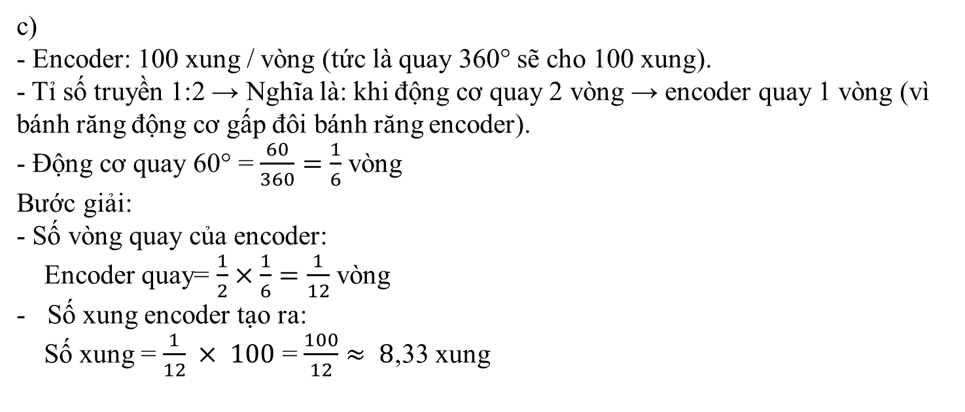
c)
- Encoder: 100 xung / vòng (tức là quay 360° sẽ cho 100 xung).
- Tỉ số truyền 1:2 → Nghĩa là: khi động cơ quay 2 vòng → encoder quay 1 vòng (vì bánh răng động cơ gấp đôi bánh răng encoder).
- Động cơ quay 60° = $\frac{60}{360}=$ $\frac{1}{6}$ vòng
Bước giải:
- Số vòng quay của encoder:
Encoder quay= $\frac{1}{2}×\frac{1}{6}=\frac{1}{12}$ vòng
Số xung encoder tạo ra:
Số xung = $\frac{1}{12} × 100$ = $\frac{100}{12}$ $≈ 8$,33 xung

Slide 16
THANK YOU

